Slide 1
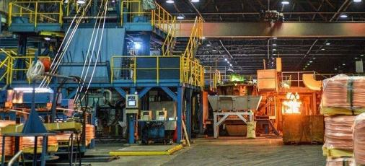
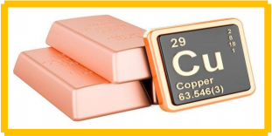

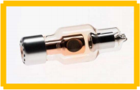

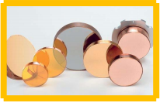
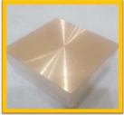
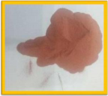
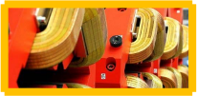
完整教学材料： 高纯铜（6N–9N）及其应用
(结构化、科学论证， 整合全部数据)

Slide 2
目录
1. 基本性质与分类
2. 开采与初级加工
3. 6N–9N 级提纯技术
4. 超细粉末生产
5. 工业应用
6. 杂质控制与标准
7. 全球市场与物流
8. 关键问题解答
9. 术语表
10. 附录（表格、图表）
1. 基本性质与分类
1.1 物理化学特性
参数 | 数值
原子序数 | 29
原子量 | 63.55 u
熔点 | 1084°C
沸点 | 2560°C
电导率 | 58–59 MS/m（铝的 1.7 倍）
热导率 | 401 W/(m·K)
1.2 同位素组成
• 稳定同位素：
• Cu-63（69.17%）、Cu-65（30.83%）。
• 非稳定同位素：
• Cu-67（半衰期 62 小时）、Cu-64（半衰期 12.7 小时）。
1.3 纯度分级标准
等级 | 纯度 | 杂质限值 | 应用领域
6N | 99.9999% | ≤1 ppm | 电子、3D 打印、催化 剂

Slide 3
7N | 99.99999% | ≤0.1 ppm | 量子技术、国防工业
8N–9N | 99.999999– 99.9999999% | ≤0.01 ppm | 科学研究（核聚变）
2. 开采与初级加工
2.1 铜矿资源
•原生矿：
•黄铜矿（CuFeS₂) 、孔雀石（CuCO3·Cu(OH)₂)。
•再生铜： 占全球产量 30%。
2.2 开采方法
方法 | 工艺描述 | 产出纯度
火法冶金 | 焙烧→熔炼→ 吹炼 | 98–99% Cu
湿法冶金 | 硫酸浸出→ 电解 | 99.99% Cu（4N）
2.3 全球开采量（2023 年）
国家 | 产量（百万吨） | 市场份额
智利 | 5.0 | 28%
中国 | 1.75 | 8%
俄罗斯 | 2.2 | 10%
3. 6N–9N 级提纯技术
3.1 精炼方法
方法 | 原理 | 纯度 | 优势
电解精炼 | 粗铜阳极→4N 级阴极铜 | 4N（99.99%） | 低成本
区域熔炼 | 20–30 次熔区通过→去除 杂质 | 6N | 高纯度
电子束熔炼 | 真空+电子束轰击→去除 O₂ 、 H₂ | 7N–9N | 无氧铜（OFHC）

Slide 4
3.2 技术对比
• 6N 级： 区域熔炼+化学精炼。
• 7N+级： 电子束熔炼+GDMS 联用。
4. 超细粉末生产
4.1 形状与尺寸分类
形状 | 尺寸 | 制备技术 | 应用领域
球形 | 0.1–50 微米（微米级） | 气体雾化法 | 3D 打印、导电浆 料
 | 50–200 纳米（纳米 级） | 等离子化学合成法 | 纳米电子器件
鳞片状 | 1–100 微米 | 机械球磨法 | 耐磨涂层
树枝状 | 10–500 微米 | 低电流密度电解法 | 催化剂、多孔电极
纳米线 | 20–100 纳米×10 微米 | CVD/电化学沉积法 | 柔性电子
4.2 关键参数
• 6N 级：
• 尺寸：12–15 微米（标准），可按需定制纳米级。
• 杂质：O ≤5 ppm ，Fe ≤1 ppm。
• 7N 级：
• 尺寸：50–200 纳米。
• 杂质：O ≤0.5 ppm ，C ≤1 ppm。
5. 工业应用
5.1 电子与能源
产品 | 应用场景 | 所需纯度
印刷电路板 | 5G 设备铜导线 | 6N
电池（宁德时代） | 集流体、冷却系统 | 6N–7N
超导材料 | ITER/MRI 磁体 | 7N

Slide 5
5.2 国防工业
• 弹药：弹壳（6N级微米粉末）。
• 隐身技术：7N 级纳米粉末用于吸波涂层。
5.3 医疗领域
• 抗菌表面：医院门把手（6N级）。
• X 射线管：OFHC 铜阳极（7N级）。
5.4 其他应用
• 用于强力磁控管的转子轴和定子绕组；
• 真空电容器；
• 真空设备用垫片；
• 半导体和基板的底座或基础；
• 军用设备发电机等；
• 电气设备组件；
• 电磁铁和感应炉线圈；
• 连接器；
• 半导体基板的散热器；
• 蒸汽室、汽车电池等；
• 电工材料。
6. 杂质控制与标准
6.1 杂质限值
元素 | 6N（ppm） | 7N（ppm） | 影响
O | ≤5 | ≤0.5 | 氧化膜→ 电阻升高
Fe | ≤1 | ≤0.1 | 磁性干扰
S | ≤2 | ≤0.2 | 触点腐蚀
C | ≤10 | ≤1 | 烧结孔隙率增加
6.2 检测技术
方法 | 检测元素 | 灵敏度

Slide 6
辉光放电质谱（GDMS） | 金属杂质（Fe 、 Ni 、Cr） | 0.001 ppm
电感耦合等离子体质谱 （ICP-MS） | S 、O 、C | 0.01 ppm
X 射线荧光分析（XRF） | 原子序数＞Na 的元素 | 10 ppm
6.3 国际标准
• 6N 级：俄罗斯 ГОСТ Р 53803-2021、美国 ASTM B170（无氧铜）。
• 7N 级：美国军用标准 MIL-C-10539、中国 GB/T 5231-2012。
-----
7. 全球市场与物流
7.1 主要参与者
• 生产商：
• 中国：江西铜业、铜陵有色。
• 俄罗斯：诺里尔斯克镍业、乌拉尔矿业冶金。 • 客户：
• 宁德时代（电池）、台积电（芯片）、洛克希德·马丁（国防）。
7.2 出口限制
• 自由出口：6N 级微米粉末（家用电器）。
• 许可证管制：7N+级纳米粉末（需中国商务部 MOFCOM 审批）。
8. 关键问题解答
Q1 ：6N 粉末中 Fe 超标的危害？
• Fe＞1 ppm 会导致高频电子器件磁干扰。
Q2 ：3D 打印适用哪种粉末？
• 6N 级球形微米粉末（尺寸 15–45 微米，C＜10 ppm）。
Q3：为何 7N 纳米粉末更昂贵？

Slide 7
• 提纯至 0.1 ppm 杂质的成本+出口许可证费用。
9. 术语表
• OFHC ：无氧高导铜（电导率＞ 101% IACS）。
• GDMS ：辉光放电质谱法（用于痕量杂质分析）。
• CVD ：化学气相沉积法。

